Slide 1

第4章 指令系统
4.1 指令系统的发展与性能要求
4.2 指令格式
4.3 操作数类型
4.4 指令和数据的寻址方式
4.5 典型指令
4.6 ARM汇编语言
返回

Slide 2
4.1 指令系统的发展与性能要求
4.1.1 指令系统的发展
4.1.2 指令系统的性能要求
4.1.3 低级语言与硬件结构的关系

Slide 3
4.1.1 指令系统的发展
指令系统基本概念
指令：就是要计算机执行某种操作的命令。从计算机组成的层次结构来说，计算机的指令有微指令、机器指令和宏指令之分。
微指令是微程序级的命令，它属于硬件；
宏指令：由若干条机器指令组成的软件指令，它属于软件；
机器指令：介于微指令与宏指令之间，通常简称为指令，每一条指令可完成一个独立的算术运算或逻辑运算操作。
本章所讨论的指令，是机器指令。
一台计算机中所有机器指令的集合，称为这台计算机的指令系统（指令集）。
指令系统是表征一台计算机性能的重要因素，它的格式与功能不仅直接影响到机器的硬件结构，而且也直接影响到系统软件，影响到机器的适用范围

Slide 4
4.1.1 指令系统的发展
发展情况
复杂指令系统计算机，简称CISC。但是如此庞大的指令系统不但使计算机的研制周期变长，难以保证正确性，不易调试维护，而且由于采用了大量使用频率很低的复杂指令而造成硬件资源浪费。
精简指令系统计算机：简称RISC，人们又提出了便于VLSI技术实现的精简指令系统计算机。
Notes:
Complex/Reduced Instruction Set Computing

Slide 5
4.1.2 指令系统的性能要求
完备性：完备性是指用汇编语言编写各种程序时，指令系统直接提供的指令足够使用，而不必用软件来实现。完备性要求指令系统丰富、功能齐全、使用方便。一台计算机中最基本、必不可少的指令是不多的。许多指令可用最基本的指令编程来实现。例如，乘除运算指令、浮点运算指令可直接用硬件来实现，也可用基本指令编写的程序来实现。采用硬件指令的目的是提高程序执行速度，便于用户编写程序。
有效性：有效性是指利用该指令系统所编写的程序能够高效率地运行。高效率主要表现在程序占据存储空间小、执行速度快。一般来说，一个功能更强、更完善的指令系统，必定有更好的有效性。

Slide 6
4.1.2 指令系统的性能要求
规整性：规整性包括指令系统的对称性、匀齐性、指令格式和数据格式的一致性。
对称性是指：在指令系统中所有的寄存器和存储器单元都可同等对待，所有的指令都可使用各种寻址方式；
匀齐性是指：一种操作性质的指令可以支持各种数据类型，如算术运算指令可支持字节、字、双字整数的运算，十进制数运算和单、双精度浮点数运算等；
指令格式和数据格式的一致性是指：指令长度和数据长度有一定的关系，以方便处理和存取。例如指令长度和数据长度通常是字节长度的整数倍。
兼容性：系列机各机种之间具有相同的基本结构和共同的基本指令集，因而指令系统是兼容的，即各机种上基本软件可以通用。但由于不同机种推出的时间不同，在结构和性能上有差异，做到所有软件都完全兼容是不可能的，只能做到“向上兼容”，即低档机上运行的软件可以在高档机上运行。

Slide 7
4.1.3 低级语言与硬件结构的关系
低级语言与高级语言关系
比较内容
高级语言
低级语言
1
对程序员的训练要求
(1)通用算法
(2)语言规则
(3)硬件知识
有
较少
不要
有
较多
要
2
对机器独立的程度
独立
不独立
3
编制程序的难易程度
易
难
4
编制程序所需时间
短
较长
5
程序执行时间
较长
短
6
编译过程中对计算机资源的要求
多
少
Notes:
低级语言：机器语言和汇编
高级语言：Fortran、C等

Slide 8
4.2 指令格式
4.2.1 操作码
4.2.2 地址码
4.2.3 指令字长度
4.2.4 指令助记符
4.2.5 指令格式举例
指令格式包括两个方面：
操作码字段OP
地址码字段A

Slide 9
4.2.1 操作码
设计计算机时，对指令系统的每一条指令都要规定一个操作码。指令的操作码OP表示该指令应进行什么性质的操作，如进行加法、减法、乘法、除法、取数、存数等等。不同的指令用操作码字段的不同编码来表示，每一种编码代表一种指令。
组成操作码字段的位数一般取决于计算机指令系统的规模。较大的指令系统就需要更多的位数来表示每条特定的指令。
等长（指令规整，译码简单）
例如IBM 370机，该机字长32位，16个通用寄存器R0～R15，共有183条指令；指令的长度可以分为16位、32位和48位等几种，所有指令的操作码都是8位固定长度。
固定长度编码的主要缺点是：信息的冗余极大，使程序的总长度增加。

Slide 10
4.2.2 地址码
根据一条指令中有几个操作数地址，可将该指令称为几操作数指令或几地址指令。
三地址指令
二地址指令
单地址指令
零地址指令
操作码（4位）Ａ1（6位） Ａ2（6位）
A3（6位）
操作码（4位）Ａ1（6位） Ａ2（6位）
操作码（4位）Ａ1（6位）
操作码

Slide 11
4.2.2 地址码
三地址指令
指令格式如下：
操作码op 第一操作数A1 第二操作数A2 结果A3
功能描述：
(A1) op(A2)→A3
(PC) +1→PC
这种格式指令长度比较长，所以只在字长较长的大、中型机中使用，而小型、微型机中很少使用。
op
A1
A2
A3

Slide 12
4.2.2 地址码
二地址指令
其格式如下：
操作码op第一操作数A1第二操作数A2
功能描述：
(A1) op(A2)→A1
(PC)+1→PC
二地址指令在计算机中得到了广泛的应用，但是在使用时有一点必须注意：指令执行之后，A1中原存的内容已经被新的运算结果替换了。
op
A1
A2

Slide 13
4.2.2 地址码
二地址指令根据两个操作数的物理位置分为：
SS 存储器-存储器类型
RS 寄存器-存储器类型
RR 寄存器-寄存器类型
op
S
S
越来越慢
op
R
S
op
R
R

Slide 14
4.2.2 地址码
一地址指令
指令格式为：
操作码op 第一操作数A1
功能描述：
(AC) op(A1) →A1
(PC)+1→PC
单操作数运算指令，如“+1”、“-1”、“求反”
指令中给出一个源操作数的地址，另一个隐藏
以运算器中累加寄存器AC中的数据为隐含的被操作数。
op
A1

Slide 15
4.2.2 地址码
零地址指令
其格式为：
操作码op
“停机”、“空操作”、“清除”等控制类指令。
op

Slide 16
4.2.3 指令字长度
概念
指令字长度（一个指令字包含二进制代码的位数）
机器字长：计算机能直接处理的二进制数据的位数。
单字长指令
半字长指令
双字长指令
多字长指令的优缺点
优点提供足够的地址位来解决访问内存任何单元的寻址问题 ；
缺点必须两次或多次访问内存以取出一整条指令，降低了CPU的运算速度，又占用了更多的存储空间。
指令系统中指令采用等长指令的优点：各种指令字长度是相等的，指令字结构简单，且指令字长度是不变的 ；
采用非等长指令的的优点：各种指令字长度随指令功能而异，结构灵活，能充分利用指令长度，但指令的控制较复杂 。

Slide 17
4.2.4 指令助记符
由于硬件只能识别1和0，所以采用二进制操作码是必要的，但是我们用二进制来书写程序却非常麻烦。
为了便于书写和阅读程序，每条指令通常用3个或4个英文缩写字母来表示。这种缩写码叫做指令助记符
用3～4个英文字母来表示操作码，一般为英文缩写
不同的计算机系统，规定不一样
必须用汇编语言翻译成二进制代码

Slide 18
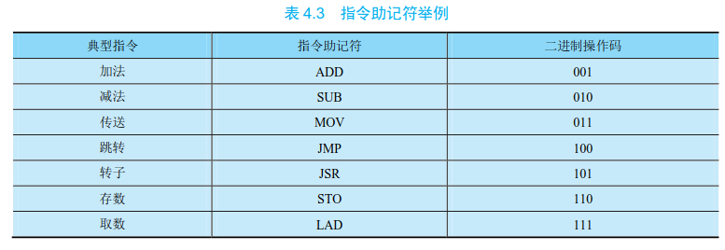
4.2.4 指令助记符

Slide 19
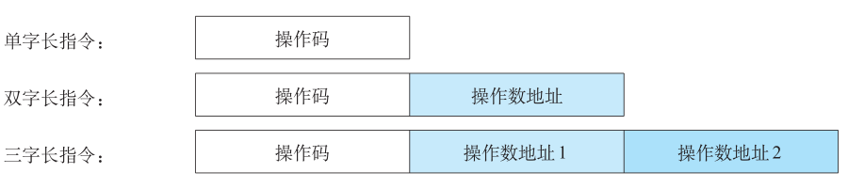
4.2.5 指令格式举例
8位微型计算机的指令格式
如8088，字长8位，指令结构可变
包括单字长指令、双字长指令和三字长指令
操作码长度固定

Slide 20


4.2.5 指令格式举例
MIPS R4000指令格式
RISC计算机系统，32位字长，32个通用寄存器。 R型（寄存器）指令：
I型（立即数）指令：
R型指令：
rs：第1个源操作数寄存器
rt：第2个源操作数寄存器
rd：目的数寄存器
shamt：移位码，用于移位指令。
funct：函数码，指定R型指令的特定操作。
I型指令：
16位地址字段提供取字指令、存字指令访问存储器的基值地址码（也称位移量）。

Slide 21
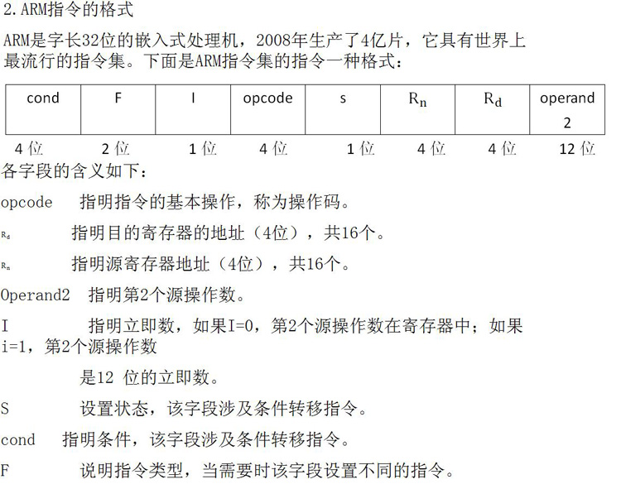
4.2.5 指令格式举例：ARM指令格式
（Note）
ARM是什么架构？
Notes:
Advanced RISC Machine, base在UK剑桥，16年被软银收购，嵌入式/移动设备的主流架构

Slide 22
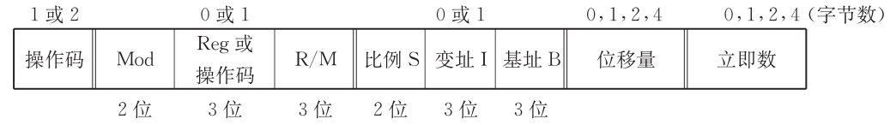
4.2.5 指令格式举例
Pentium指令格式
Pentium 机的指令字长度是可变的：从 1B 到 12B，1B 表示 1 字节。指令格式如下所示。这种非固定长度的指令格式是典型的 CISC 结构特征。之所以如此，一是为了与它的前身80486 保持兼容，二是希望能给编译程序写作者以更多灵活的编程支持。
指令本身由操作码字段、Mod-R/M 字段、SIB 字段、位移量字段、立即数字段组成。除操作码字段外，其他四个字段都是可选字段(不选时取 0 字节)。
Mod-R/M 字段规定了存储器操作数的寻址方式，给出了寄存器操作数的寄存器地址号。除少数预先规定寻址方式的指令外，绝大多数指令都包含这个字段。
SIB 字段由比例系数 S、变址寄存器号 I、基址寄存器号 B 组成。利用该字段，可和Mod-R/M 字段一起，对操作数来源进行完整的说明。显然，Pentium 采用 RS 型指令，指令格式中只有一个存储器操作数。

Slide 23
1. 将下面C语句翻译成ARM汇编语言代码。
C赋值语句是：
f=(g+h)-(i+j)
假设变量f，g，h，i，j分别放在寄存器r0,r1，
r2，r3，r4中。
（假设g+h的求和结果暂存在寄存器r5，i+j的求和结果暂存在寄存器r6）

Slide 24
1. 将下面C语句翻译成汇编语言代码。
C赋值语句是：
f=(g+h)-(i+j)
假设变量g，h，i，j分别放在寄存器r0,r1，
r2，r3，结果f放在r4中。
（假设g+h的求和结果暂存在寄存器r5，i+j的求和结果暂存在寄存器r6）
ADD r5,r0,r1
ADD r6,r2,r3
SUB r4,r5,r6
Notes:
Op 目标 源1 源2

Slide 25
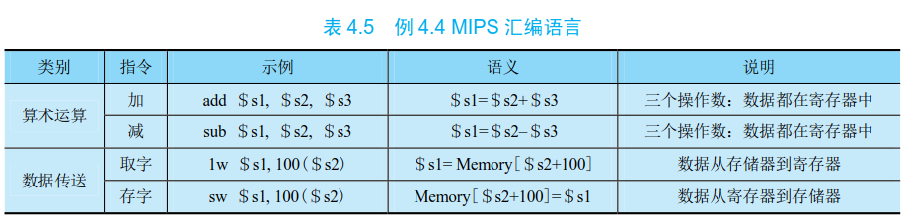
【例 4.4】 MIPS R4000 汇编语言中，寄存器＄s0～＄s7 对应寄存器号为 16～23(十进制)，寄存器＄t0～＄t7 对应的寄存器号为 8～15。表 4.5 列出了 2 条 R 型指令(add、sub)、2 条 I 型指令(iw、sw)的汇编语言表示。请将 4 条汇编语言手工翻译成对应的机器语言(十进制数)表示。

Slide 26
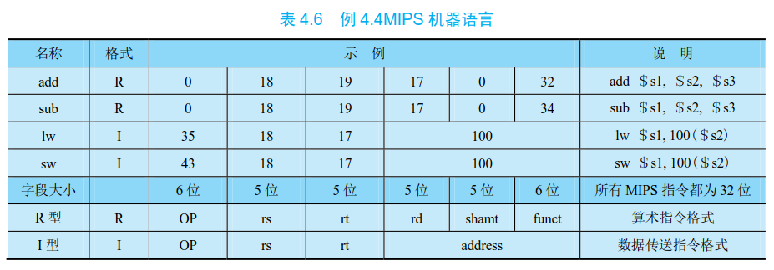
【例 4.4】 MIPS R4000 汇编语言中，寄存器＄s0～＄s7 对应寄存器号为 16～23(十进制)，寄存器＄t0～＄t7 对应的寄存器号为 8～15。表 4.5 列出了 2 条 R 型指令(add、sub)、2 条 I 型指令(iw、sw)的汇编语言表示。请将 4 条汇编语言手工翻译成对应的机器语言(十进制数)表示。

Slide 27
4.3 操作数类型
4.3.1 一般的数据类型
4.3.2 Pentium数据类型
4.3.3 Power PC数据类型

Slide 28
4.3.1 一般的数据类型
地址数据:地址实际上也是一种形式的数据。
数值数据:计算机中普遍使用的三种类型
定点整数或定点小数
浮点数
压缩十进制数，1字节=2位BCD码。
字符数据:文本数据或字符串，目前广泛使用ASCII码。
逻辑数据:一个单元中有几位二进制bit项组成，每个bit的值可以是1或0。当数据以这种方式看待时，称为逻辑性数据。
Notes:
BCD=Binary-Coded Decimal，4位表示1个十进制数

Slide 29
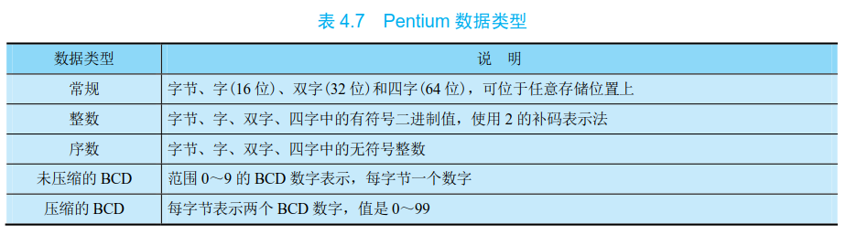
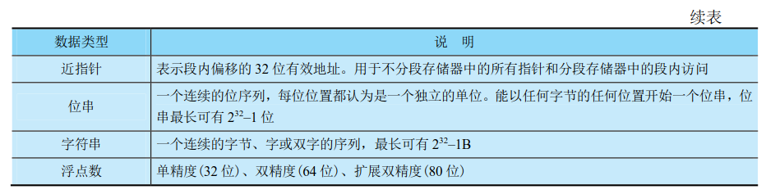
4.3.2 Pentium数据类型
常规
整数
序数
未压缩的BCD 压缩的BCD 近指针 位串 字符串 浮点数

Slide 30
4.3.3 Power PC数据类型
(1)无符号字节： 用于逻辑和整数算术运算。它由存储器取出装入通用寄存器时，寄存器左端以 0 填充。
(2)无符号半字： 同无符号字节，只是一个 16 位的量。
(3)有符号半字： 用于 16 位算术运算。由存储器取出装入通用寄存器时，要进行符号位扩展，即所有空出位用符号位填充。
(4)无符号字： 用于 32 位逻辑运算，或作为地址指针。
(5)有符号字： 用于 32 位算术运算。
(6)无符号双字： 用作 64 位地址指针。
(7)字节串： 可从 0 到 128 字节长。
(8)浮点数： 支持 IEEE 754 中定义的单、双精度浮点数据类型。

Slide 31
4.4 指令和数据的寻址方式
4.4.1 指令的寻址方式
4.4.2 操作数基本寻址方式
4.4.3 寻址方式举例

Slide 32
4.4 指令和数据的寻址方式
指令或数据的地址：即指令或数据存放在存储器中，所在存储单元的编号。
寻址：即确定指令或数据的地址。
形式地址：在一条指令中所给出的数据的地址。但往往不是存储单元的编号，不能直接用来访问主存。
有效地址（物理地址）：形式地址按一定规则计算后，所得出的能直接访问主存的地址（即存储单元的编号）。
寻址方式：从形式地址产生有效地址的方法。
Notes:
冯诺依曼型计算机的特点

Slide 33
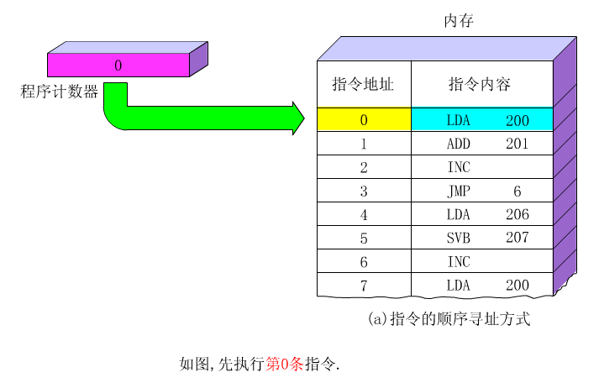
4.4.1 指令的寻址方式
一、指令的寻址方式
顺序寻址方式、跳跃寻址方式。
顺序寻址方式
由程序计数器（PC）来给出下一条指令地址

Slide 34
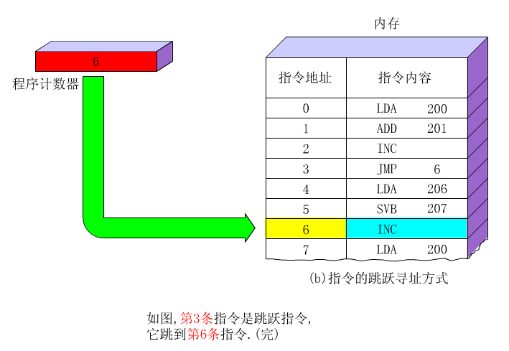
2. 跳跃寻址方式
下一条指令地址由本条指令给出
Notes:
JMP

Slide 35
补充：跳跃寻址方式中，转移地址形成的三种方式
直接（绝对）：转移地址=形式地址
相对：转移地址=（PC）+形式地址
间接：转移地址=（形式地址）
Notes:
（）代表取内容

Slide 36
4.4.2 操作数基本寻址方式
在指令执行过程中，操作数的来源一般有三个：①由指令中的地址码部分直接给出操作数，虽然简便快捷，但是操作数是固定不变的；②将操作数存放在 CPU 内的通用数据寄存器中，这样可以很快获取操作数，但是可以存储的操作数的数量有限；③更一般化的方式是将操作数存放在内存的数据区中。而对于内存寻址，既可以在指令中直接给出操作数的实际访存地址(称为有效地址)，也可以在指令的地址字段给出所谓的形式地址，在指令执行时，将形式地址依据某种方式变换为有效地址再取操作数。
形成操作数有效地址的方法，称为寻址方式。

Slide 37
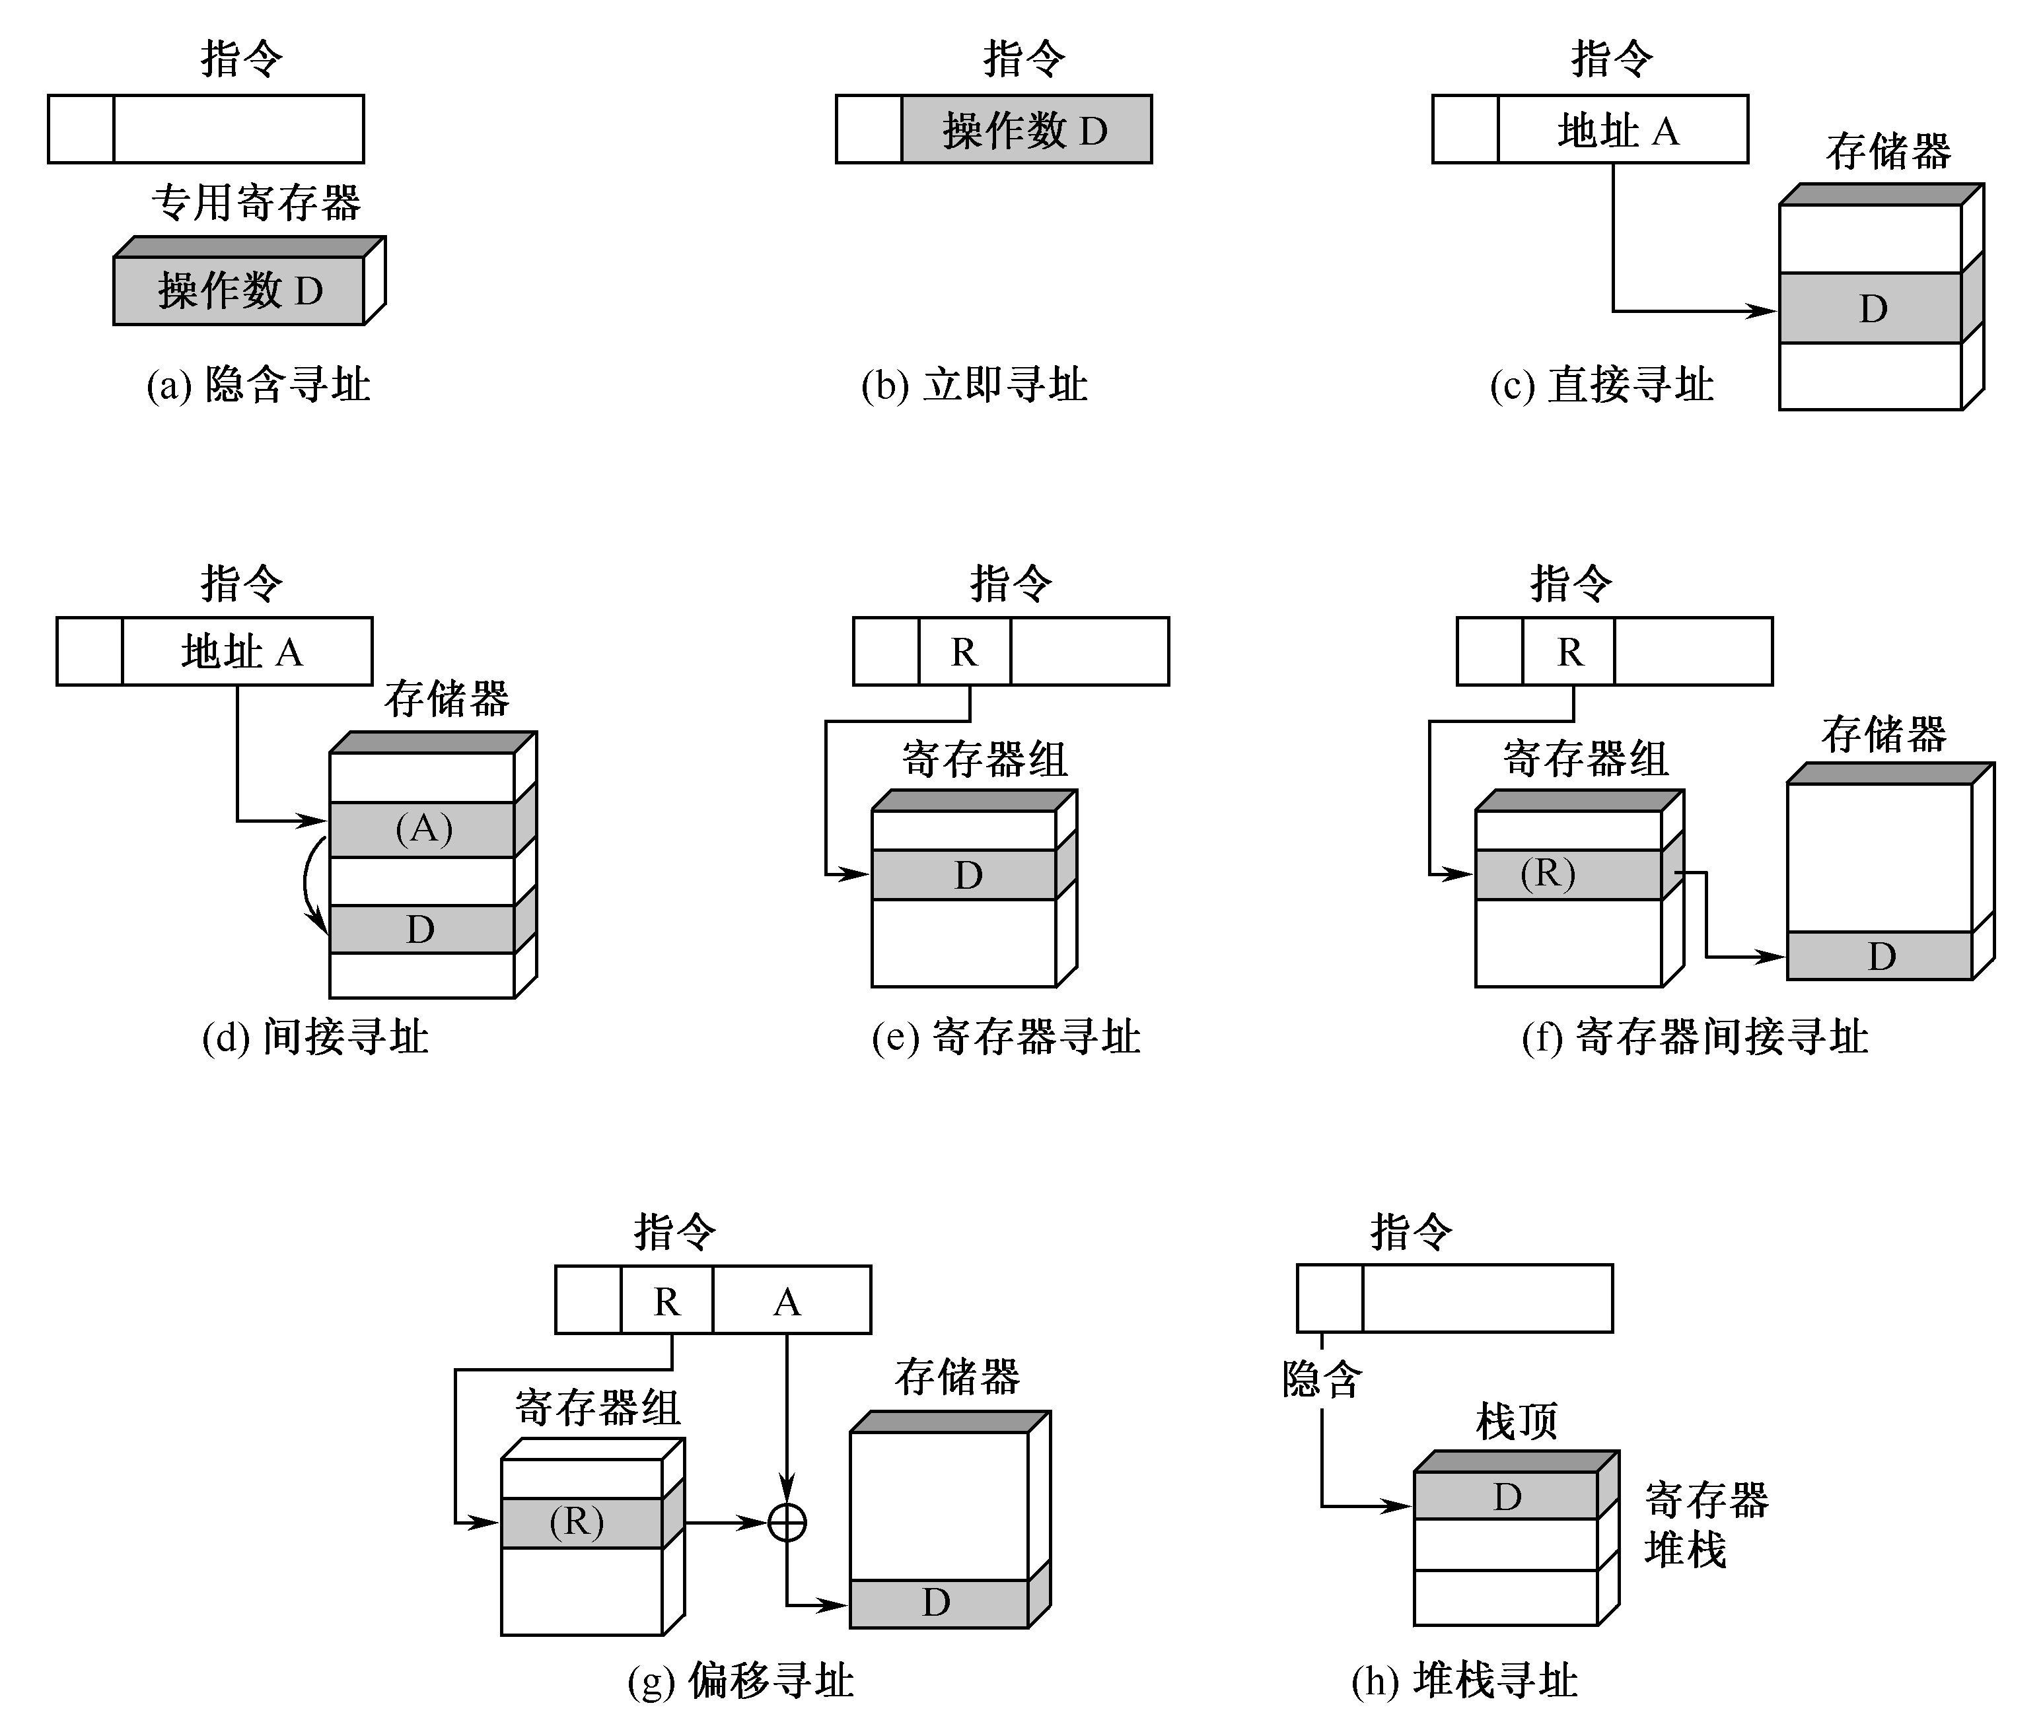
4.4.2 操作数基本寻址方式

Slide 38
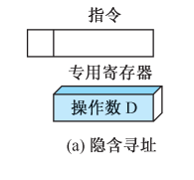
4.4.2 操作数基本寻址方式
1、隐含寻址
在指令中不明显的给出而是隐含着操作数的地址。
如累加寄存器AC 对单地址指令格式来说是隐含地址

Slide 39
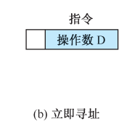
4.4.2 操作数基本寻址方式
2、立即寻址
立即寻址是一种特殊的寻址方式，指令中在操作码字段后面的部分不是通常意义上的操作数地址，而是操作数本身，也就是说数据就包含在指令中，只要取出指令，就取出了可以立即使用的操作数，因此，这样的操作数被称为立即数。
指令格式：操作码OP 操作数D

Slide 40
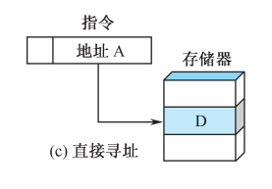
4.4.2 操作数基本寻址方式
3、直接寻址
指令中地址码字段给出的地址A就是操作数的有效地址EA(Effective Address)，即EA＝A。
直接寻址的表达式为D=（A）

Slide 41
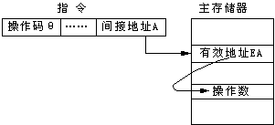
4.4.2 操作数基本寻址方式
4、间接寻址
间接寻址意味着指令的地址码部分给出的地址A不是操作数的地址，而是存放操作数地址的主存单元的地址，简称操作数地址的地址。操作数的有效地址的计算公式为：EA＝(A)

Slide 42

4.4.2 操作数基本寻址方式
5、寄存器寻址
在指令的地址码部分给出CPU内某一通用寄存器的编号，指令的操作数存放在相应的寄存器中，即EA=Ri
优点：
(1)由于寄存器在CPU的内部，指令在执行时从寄存器中取操作数比访问主存要快得多；
(2)由于寄存器的数量较少，因此寄存器编号所占位数也较少，从而可以有效减少指令的地址码字段的长度。

Slide 43
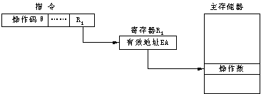
4.4.2 操作数基本寻址方式
6、寄存器间接寻址
为了克服间接寻址中多次访存的缺点，可采用寄存器间接寻址，即将操作数放在主存储器中，而操作数的地址放在某一通用寄存器中，然后在指令的地址码部分给出该通用寄存器的编号，这时有EA=(Ri)
这种寻址方式的指令较短，并且在取指后只需一次访存便可得到操作数，因此指令执行速度较前述的间接寻址方式要快，也是目前在计算机中使用较为广泛的一种寻址方式。

Slide 44
4.4.2 操作数基本寻址方式
7. 偏移寻址
一种混合的寻址方式——直接寻址与寄存器间接寻址的结合。有效地址计算公式：
EA=A+(R)
A：形式地址（偏移量）；R：某个专用寄存器。
常用的三种偏移寻址：
相对寻址，
基址寻址，
变址寻址。

Slide 45
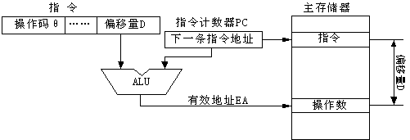
4.4.2 操作数基本寻址方式
偏移寻址：相对寻址
由程序计数器PC提供基准地址，而指令的地址码部分给出相对的位移量D，两者相加后作为操作数的有效地址，即：EA＝(PC)＋D。

Slide 46
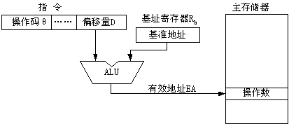
4.4.2 操作数基本寻址方式
偏移寻址：基址寻址
被引用的专用寄存器含有一个存储器地址，地址字段含有一个相对于该地
址的偏移量(通常是无符号整数)。
基址寄存器的位数可以设置得很长，从而可以在较大的存储空间中寻址。

Slide 47
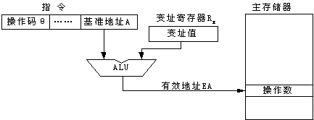
4.4.2 操作数基本寻址方式
偏移寻址：变址寻址
变址寻址就是将指令的地址码部分给出的基准地址A与CPU内某特定的变址寄存器Rx中的内容相加，以形成操作数的有效地址。

Slide 48
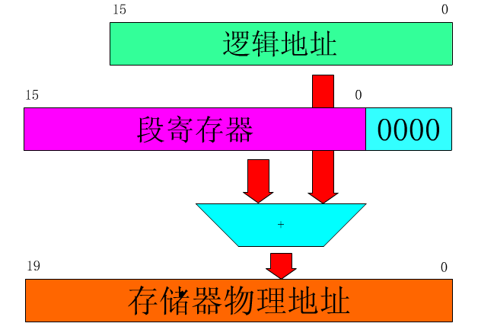
4.4.2 操作数基本寻址方式
段寻址：将主存空间划分为若干段，每段均有一起始地址，称为该段的段地址。则主存中任一单元地址
E=段地址+D
D：该单元与所在段起始地址的偏移量
图示为8086的主存物理地址形成示意图。
D=逻辑地址，段地址=（段寄存器）
在形成20位物理地址时，段寄存器中的16位数会自动左移4位，然后与16位偏移量相加，即可形成所需的内存地址。
48

Slide 49
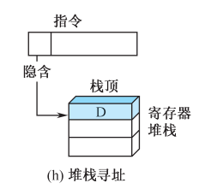
4.4.2 操作数基本寻址方式
堆栈寻址：
分寄存器堆栈、存储器堆栈 以先进后出原理存储数据。不论是寄存器堆栈，还是存储器堆栈，数据的存取都与栈顶地址打交通，为此需要一个隐式或显式的堆栈指示器(寄存器)。数据进栈时使用 PUSH 指令，将数据压入栈顶地址，堆栈指示器减 1；数据退栈时，使用 POP 指令，数据从栈顶地址弹出，堆栈指示器加 1。

Slide 50
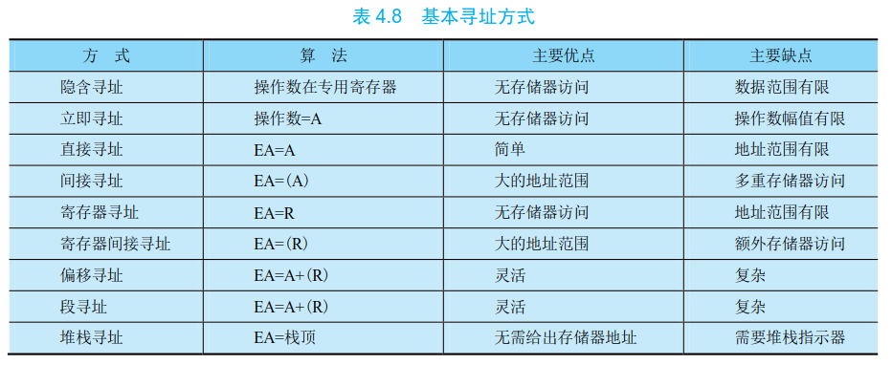
4.4.2 操作数基本寻址方式
寻址方式对比：

Slide 51
4.4.3 寻址方式举例
Pentium的寻址方式
pentium的外部地址总线宽度是36位，亦支持32位物理地址空间。
两种获取物理地址的方式：
在实地址模式下，将段名所指定的段寄存器内容（16位）左移4位，低4位补全0,得到20位段基地址，再加上16位段内偏移，即得20位物理地址。
在保护模式下，32位段基地址加上段内偏移得到32位线性地址。由存储管理部件将其转换成32位的物理地址。
Notes:
Pentium主要采用段寻址

Slide 52
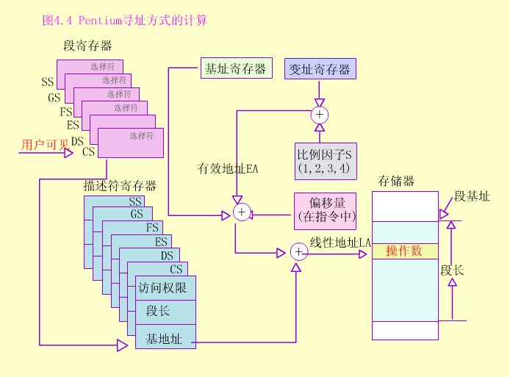
4.4.3 寻址方式举例
Pentium的寻址方式
EA
段基地址

Slide 53
4.4.3 寻址方式举例
Pentium的寻址方式（9种）
序号 | 寻址方式名称 | 有效地址EA算法 | 说明
（1） （2） （3） （4） （5） （6） （7） （8） （9） | 立即寻址 寄存器寻址 直接寻址 基址寻址 基址+偏移量 比例变址+偏移量 基址+变址+偏移量 基址+比例变址+偏移量 相对寻址 | 操作数=A EA=R EA=A EA=(B) EA=(B)+A EA=(I) ×S+A EA= (B)+(I)+A EA=(B)+(I) ×S+A 指令地址=（PC）+A | 操作数A在指令中 操作数在某寄存器中 A在指令中 B为基址寄存器 I为变址寄存器 PC为程序计数器

Slide 54

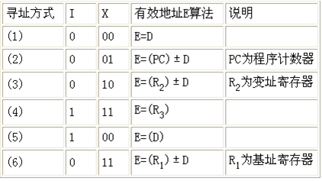
4.4.3 寻址方式举例
[例4] 一种二地址RS型指令的结构如下：
其中I为间接寻址标志位，X为寻址模式字段，D为偏移量字段。通过I，X，D的组合，可构成如下寻址方式。
请写出这6种寻址方式的名称。

Slide 55
4.4.3 寻址方式举例
[例4] 一种二地址RS型指令的结构如下：
其中I为间接寻址标志位，X为寻址模式字段，D为偏移量字段。通过I，X，D的组合，可构成如下寻址方式。
请写出这6种寻址方式的名称。
(1)直接寻址
(2)相对寻址
(3)变址寻址
(4)寄存器间接寻址
(5)间接寻址
(6)基址寻址

Slide 56
4.5 典型指令
4.5.1 指令的分类 4.5.2 基本指令系统的操作 4.5.3 精简指令系统RISC

Slide 57
4.5.1 指令的分类
一、指令的分类
不同机器的指令系统各不相同，四大类：数据处理、数据存储、数据传送、程序控制
更具体，一个较完善的指令系统应包括如下几类指令：数据传送类指令、算术运算类指令、逻辑运算类指令、程序控制类指令、输入输出类指令、字符串类指令、系统控制类指令等。

Slide 58
4.5.1 指令的分类
1. 数据传送类指令（主要用来实现主存和寄存器之间，或寄存器和寄存器之间的数据传送。）
一般传送指令： MOV AX，BX
数据交换指令： XCHG
堆栈操作指令： PUSH，POP
2. 运算类指令
算术运算指令： 加、减、乘、除以及加1、减1、比较
(主要用于定点或浮点的算术运算，大型机中有向量运算指令，直接对整个向量或矩阵进行求和、求积运算。)
逻辑运算指令： 主要用于无符号数的位操作、代码的转换、判断及运算。
移位指令

Slide 59
4.5.1 指令的分类
3. 程序控制类指令
程序控制类指令用于控制程序的执行方向，并使程序具有测试、分析与判断的能力。
包括条件转移指令、无条件转移指令、转子程序指令、返回主程序指令、中断返回指令等。
条件转移指令：执行程序时，有时机器执行到某条指令时，出现了几种不同结果，这时机器必须执行一条转移指令，根据不同结果进行转移，从而改变程序原来执行的顺序。这种转移指令称为条件转移指令。
转移条件有进位标志(C)、结果为零标志(Z)、结果为负标志(N)、结果溢出标志(V)和结果奇偶标志(P)等。

Slide 60
4.5.1 指令的分类
4.输入输出类指令
主要用来启动外围设备，检查测试外围设备的工作状态，并实现外部设备和CPU之间，或外围设备与外围设备之间的信息传送。
5. 字符串处理指令
是一种非数值处理指令，一般包括字符串传送、字符串转换（把一种编码的字符串转换成另一种编码的字符串）、字符串替换（把某一字符串用另一字符串替换）等。
这类指令在文字编辑中对大量字符串进行处理。

Slide 61
4.5.1 指令的分类
6. 特权指令
指具有特殊权限的指令。这类指令只用于操作系统或其它系统软件，一般不直接提供给用户使用。 在多用户、多任务的计算机系统中特权指令必不可少。
主要用于系统资源的分配和管理。
7. 其它指令
除以上各类指令外，还有状态寄存器置位、复位指令、测试指令、暂停指令，空操作指令，以及其它一些系统控制用的特殊指令。

Slide 62
4.5.2 复杂指令系统CISC
CISC 的指令系统一般多达二三百条，如 VAX11/780 计算机有 303 条指令，18 种寻址方式。Pentium 机也有 191 条指令，9 种寻址方式。
20%和80%规律：CISC中大约有20%的指令使用频率高，占据了80%的处理机时间，而有80%的不常用指令只占用处理机的20%时间。
VLSI技术发展的要求
VLSI工艺要求规整性，而大量复杂指令控制逻辑极其不规整，给VLSI工艺造成了很大的困难。
现在用微程序实现复杂指令与用简单指令组成的子程序相比，没有多大的区别。因为现在控制存储器和主存的速度差缩小。
复杂指令集系统（ CISC ）中，通过增强指令系统的功能，简化了软件，增加了硬件的复杂程度。然而指令复杂了，指令的执行时间必然加长，从而使整个系统的执行时间反而增加，因而在计算机体系结构设计中，软硬件的功能分配必须恰当。

Slide 63
4.5.3 精简指令系统RISC
RISC 指令系统的最大特点是：①选取使用频率最高的一些简单指令，指令条数少（一般<100种）；②指令长度固定，指令格式种类少，寻址方式种类少；③只有取数/存数指令访问存储器，其余指令的操作都在寄存器之间进行。
其它特点
简单而统一格式的指令译码；
大部分指令可以单周期执行
只有LOAD/STORE可以访问存储器
简单的寻址方式
采用延迟转移技术
采用LOAD延迟技术
三地址指令格式
较多的寄存器
对称的指令格式
典型RISC案例：p138表4.13
返回

Slide 64
4.6 ARM汇编语言
汇编语言是计算机机器语言（二进制指令代码）进行符号化的一种表示方法，每一个基本汇编语句对应一条机器指令。 表4.15列出了嵌入式处理机ARM的汇编语言。其中操作数使用16个寄存器（r0 , r1～r12 , sp , Ir , pc）,2³⁰个存储字（字节编址，连续的字的地址间相差4）。
（Note）
ARM汇编指令表见课本p141表4.15
返回

Slide 65
4.6 ARM汇编语言
在进行汇编语言程序设计时，可直接使用英文单词或其缩写表示指令，使用标识表示数据或地址，从而有效地避免了记忆二进制的指令代码。 不用由程序设计人员对指令和数据分配内存地址，直接调用操作系统的某些程序段完成输入输出。 用编辑程序建立好的汇编语言源程序，需要经过系统软件中的“汇编器”翻译为机器语言程序之后，才能交付给计算机硬件系统去执行。
返回

Slide 66
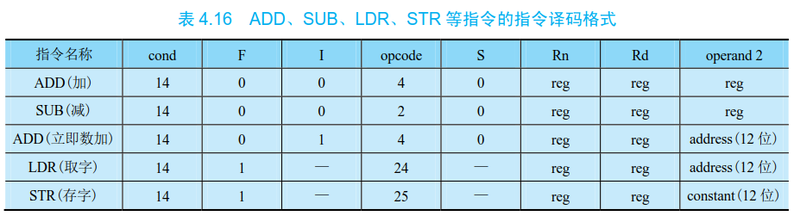
4.6 ARM汇编语言
例题：将 ARM 汇编语言翻译成机器语言。已知 5 条 ARM 指令格式译码见表 4.16所示。
设 r3 寄存器中保存数组 A 的基地址，h 放在寄存器 r2 中。C 语言程序语句
A[30]=h+A[30]
可编译成如下 3 条汇编语言指令：
LDR r5,[r3,#120] ；寄存器 r5 中获得 A[30]
ADD r5,r2,r5 ；寄存器 r5 中获得 h+A[30]
STR r5,[r3,#120] ；将 h+A[30]存入到 A[30]
请问这 3 条汇编语言指令的机器语言是什么？
返回
Notes:
120=30*4，因为ARM按字节编制

Slide 67
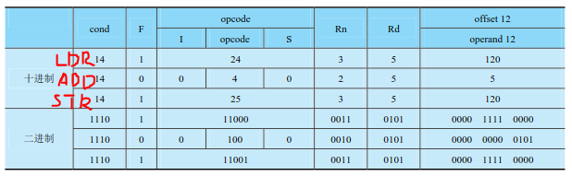
4.6 ARM汇编语言
解： 参考表4.16即可将ARM汇编指令翻译成机器码
LDR 指令在第 3 字段(opcode)用操作码 24 确定。基值寄存器 3 指定在第 4 字段(Rn)，目的寄存器 5 指定在第 6 字段(Rd)，选择 A[30](120=30×4)的 offset 字段放在最后一个字段(offset 12)。
ADD 指令在第 4 字段(opcode)用操作码 4 确定。3 个寄存器操作(2、5 和 5)分别被指定在第 6、7、8 字段。
STR 指令在第 3 字段用操作码 25 确定，其余部分与 LDR 指令相同。
LDR r5,[r3,#120] ；
ADD r5,r2,r5 ；
STR r5,[r3,#120]
返回
Notes:
120=30*4，因为ARM按字节编制

Slide 68
本 章 小 结
一台计算机中所有机器指令的集合，称为这台计算机的指令系统（亦称指令集架构ISC）。
指令系统是表征一台计算机性能的重要因素，它的格式与功能不仅直接影响到机器的硬件结构，而且也影响到系统软件。指令格式是指令字用二进制代码表示的结构形式，通常由操作码字段和地址码字段组成。
返回

Slide 69
本 章 小 结
操作码字段表征指令的操作特性与功能，而地址码字段指示操作数的地址。目前多采用二地址、单地址、零地址混合方式的指令格式。指令字长度分为：单字长、半字长、双字长三种形式。
返回

Slide 70
本 章 小 结
形成指令地址的方式，称为指令寻址方式。有顺序寻址和跳跃寻址两种，由指令计数器来跟踪。形成操作数地址的方式，称为数据寻址方式。操作数可放在专用寄存器、通用寄存器、内存和指令中。数据寻址方式有隐含寻址、立即寻址、直接寻址、间接寻址、寄存器寻址、寄存器间接寻址、相对寻址、基值寻址、变址寻址、块寻址、段寻址等多种。按操作数的物理位置不同，有RR型和RS型。前者比后者执行的速度快。
返回

Slide 71
本 章 小 结
不同机器有不同的指令系统。一个较完善的指令系统应当包含数据传送类指令、算术运算类指令、逻辑运算类指令、程序控制类指令、I/O类指令、字符串类指令、系统控制类指令。RISC指令系统是目前计算机发展的主流，也是CISC指令系统的改进，它的最大特点是：①指令条数少；②指令长度固定，指令格式和寻址方式种类少；③只有取数/存数指令访问存储器，其余指令的操作均在寄存器之间进行。
返回

